Slide 1


TRƯỜNG TIỂU HỌC PHÚC LỢI
TUẦN 7
Toán
Bài 17:
Hình tròn tâm bán kính đường kính của hình tròn

Slide 2



1

Slide 3












Thứ … ngày … tháng … năm 2022

Slide 4
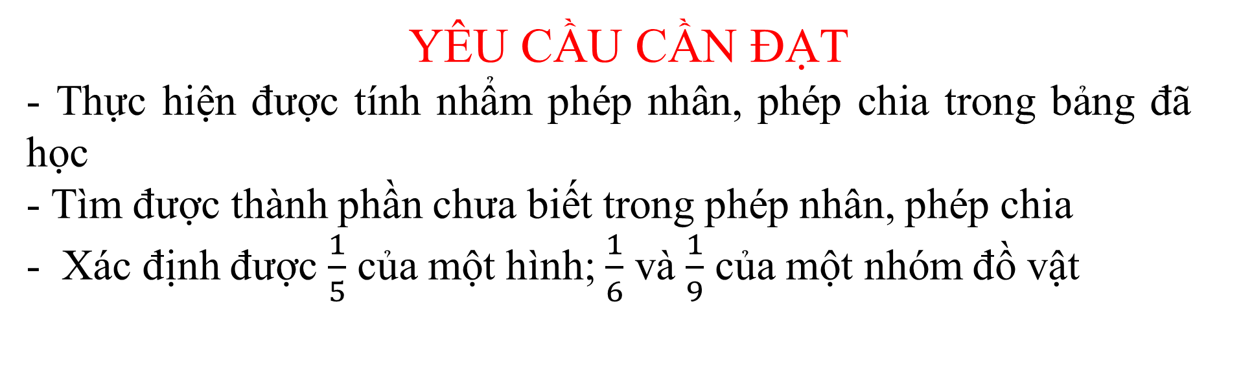
YÊU CẦU CẦN ĐẠT
- Thực hiện được tính nhẩm phép nhân, phép chia trong bảng đã học
- Tìm được thành phần chưa biết trong phép nhân, phép chia
- Xác định được $\frac{1}{5}$ của một hình; $\frac{1}{6}$ và $\frac{1}{9}$ của một nhóm đồ vật

Slide 5


Khám phá

Slide 6


a)
M
Hình tròn tâm O, bán kính OM, đường kính AB.
Tâm O là trung điểm của đường kính AB.
Đường kính dài bằng hai lần bán kính
A
B
O
Ngoài OM là bán kính, em hãy tìm những bán kính khác trong hình.”

Slide 7

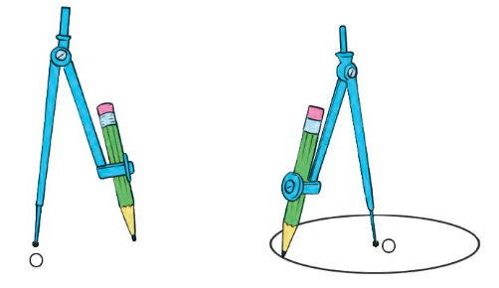
b, Dùng com pa vẽ tâm đường tròn O

Slide 8


Slide 9
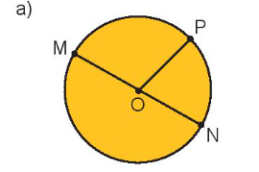
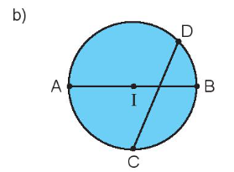
1. Tìm tâm, bán kính, đường kính của mỗi hình tròn
Hoạt động

Slide 10


1
Tâm là điểm O
2
Bán kính OP
3
Đường kính MN
Viết câu trả lời vào vở

Slide 11
1
Tâm là điểm I
2
Bán kính IA
3
Đường kính AB
Tại sao CD không phải đường kính của đường tròn?
Viết câu trả lời vào vở

Slide 12
Luyện tập
1. a. Vẽ đường tròn tâm O
A
c
D
O
b) Vẽ bán kính OA, đường kính CD của đường tròn đó

Slide 13

Độ dài các bán kính có bằng nhau hay không?

Slide 14
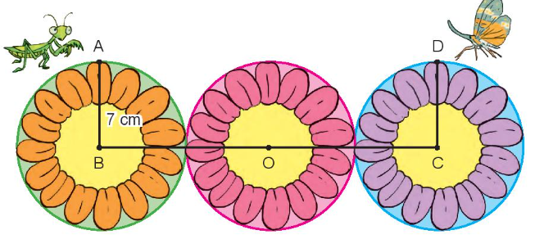

Trong bức tranh sau, mỗi hình tròn đều có bán kính 7 cm. Bọ ngựa đang ở điểm A bò theo đường gấp khúc ABCD để đến chỗ vòi voi ở điểm D. Hỏi bọ ngựa phải bò bao nhiêu xăng-ti-mét?
2
1
Đường gấp khúc ABCD gồm
4 đoạn thẳng: AB, BO, OC, CD
2
Số đo mỗi đoạn thẳng:
AB= 7 cm
BO= 14 cm
OC= 14 cm
CD = 7 cm
3
Độ dài đường gấp khúc ABCD:
7 cm + 14 cm + 14 cm + 7 cm = 42 cm

Slide 15
Em cần nhớ
1
Xác định số đoạn thẳng của mỗi đường gấp khúc
2
Xác định số đo mỗi đoạn thẳng
3
Xác định độ dài đường gấp khúc
(Tổng độ dài các đoạn thẳng)

Slide 16
Về nhà: Tập vẽ hình tròn bằng com pa

Slide 17


